Slide 1


PANCASILA
PERTEMUAN KE 1

Slide 2
Nama : Nia Lefiani,SE.,MM
No.HP : 0852-6718-1830
E-mail : nialefiani@darmajaya.ac.id

Slide 3
Orientasi Mata Kuliah Pendidikan Pancasila
merupakan panduan dan arahan yang bertujuan untuk mengembangkan pemahaman mahasiswa tentang Pancasila sebagai dasar negara, ideologi nasional, serta pandangan hidup bangsa Indonesia.

Slide 4
Tujuan utama dari orientasi ini adalah membekali mahasiswa dengan kemampuan berpikir kritis, kreatif, dan bertanggung jawab dalam menerapkan nilai-nilai Pancasila dalam kehidupan bermasyarakat, berbangsa, dan bernegara. Beberapa fokus orientasi mata kuliah Pendidikan Pancasila adalah sebagai berikut:
Pengenalan Pancasila
Memahami pentingnya ideologi negara
Pengamalan nilai-nilai Pancasila
Pemberdayaan mahasiswa
Notes:
Pengenalan Pancasila sebagai landasan filosofis dan dasar negara Indonesia.
Memahami pentingnya ideologi negara dalam menjaga integritas dan kesatuan bangsa.
Pengamalan nilai-nilai Pancasila dalam kehidupan sehari-hari, baik di ranah pribadi maupun dalam aktivitas sosial dan politik.
Pemberdayaan mahasiswa agar mampu menghadapi tantangan global dengan tetap berlandaskan pada nilai-nilai Pancasila.

Slide 5
Visi, Misi, dan Kompetensi Pendidikan Pancasila
dirancang untuk membentuk mahasiswa yang memiliki pemahaman mendalam tentang Pancasila serta mampu mengaplikasikan nilai-nilai Pancasila dalam berbagai aspek kehidupan.
Visi Pendidikan Pancasila
Visi dari Pendidikan Pancasila adalah membentuk generasi muda yang:
Cerdas secara moral dan intelektual dengan menjunjung tinggi nilai-nilai Pancasila.
Memiliki kesadaran nasional yang tinggi dan mampu mempertahankan keutuhan NKRI.
Mampu berpikir kritis dan rasional dalam memahami dan menghadapi tantangan global tanpa kehilangan jati diri sebagai bangsa Indonesia.

Slide 6
Visi, Misi, dan Kompetensi Pendidikan Pancasila
Misi Pendidikan Pancasila
Misi Pendidikan Pancasila meliputi:
Memberikan pemahaman mendalam tentang sejarah, dasar filosofis, dan ideologi Pancasila sebagai landasan kehidupan berbangsa dan bernegara.
Mengembangkan kesadaran sosial dan politik yang berlandaskan nilai-nilai Pancasila.
Mendorong pengamalan Pancasila dalam kehidupan sehari-hari untuk menciptakan masyarakat yang adil, makmur, dan sejahtera.
Membangun etika publik dan kepemimpinan yang berintegritas berdasarkan nilai-nilai Pancasila.

Slide 7
Visi, Misi, dan Kompetensi Pendidikan Pancasila
Kompetensi Pendidikan Pancasila
Kompetensi yang diharapkan dari Pendidikan Pancasila adalah:
Pemahaman filosofis: Mahasiswa mampu memahami Pancasila secara filosofis sebagai dasar negara dan ideologi bangsa.
Pemahaman sejarah: Mahasiswa mampu memahami perjalanan sejarah lahirnya Pancasila dan dinamika penerapannya dalam kehidupan berbangsa.
Kritis terhadap masalah kebangsaan: Mahasiswa mampu menganalisis isu-isu kebangsaan dan memberikan solusi berdasarkan nilai-nilai Pancasila.
Pengamalan nilai-nilai Pancasila: Mahasiswa dapat mengimplementasikan nilai-nilai Pancasila dalam kehidupan pribadi, sosial, dan profesional.

Slide 8
Materi Pokok Pendidikan Pancasila
Berikut ini adalah beberapa materi pokok yang umumnya diajarkan dalam mata kuliah Pendidikan Pancasila:
Sejarah dan Lahirnya Pancasila
Sejarah lahirnya Pancasila
Perkembangan Pancasila dalam sejarah
Notes:
Sejarah dan Lahirnya PancasilaSejarah lahirnya Pancasila: Proses perumusan Pancasila oleh para pendiri bangsa, mulai dari sidang BPUPKI hingga disepakatinya Pancasila sebagai dasar negara.
Perkembangan Pancasila dalam sejarah: Bagaimana penerapan Pancasila sejak kemerdekaan Indonesia, peran Pancasila dalam masa Orde Lama, Orde Baru, hingga masa reformasi.

Slide 9
Materi Pokok Pendidikan Pancasila
Pancasila sebagai Dasar Negara
Pancasila sebagai dasar filsafat negara
Hubungan Pancasila dengan konstitusi
Pancasila sebagai ideologi terbuka
Nilai-nilai Pancasila
Ketuhanan Yang Maha Esa
Kemanusiaan yang Adil dan Beradab
Persatuan Indonesia
Kerakyatan yang Dipimpin oleh Hikmat Kebijaksanaan dalam Permusyawaratan/Perwakilan
Keadilan Sosial bagi Seluruh Rakyat Indonesia
Notes:
Pancasila sebagai dasar filsafat negara: Pancasila sebagai pandangan hidup bangsa dan dasar pembentukan seluruh undang-undang serta kebijakan negara.
Hubungan Pancasila dengan konstitusi: Penerapan Pancasila dalam UUD 1945 dan peranannya dalam pembentukan sistem hukum di Indonesia.
Pancasila sebagai ideologi terbuka: Bagaimana Pancasila dapat terus relevan dan terbuka terhadap perubahan zaman tanpa kehilangan esensinya sebagai ideologi negara.
Ketuhanan Yang Maha Esa: Menjunjung tinggi keberagaman agama dan keyakinan dengan menjaga toleransi antarumat beragama.
Kemanusiaan yang Adil dan Beradab: Menghormati hak asasi manusia dan memperlakukan semua orang secara adil dan beradab.
Persatuan Indonesia: Mewujudkan kesatuan dan keutuhan bangsa di tengah keberagaman suku, agama, dan budaya.
Kerakyatan yang Dipimpin oleh Hikmat Kebijaksanaan dalam Permusyawaratan/Perwakilan: Mengedepankan demokrasi, musyawarah, dan kebijaksanaan dalam mengambil keputusan.
Keadilan Sosial bagi Seluruh Rakyat Indonesia: Menciptakan kesejahteraan yang merata dan adil bagi seluruh rakyat.

Slide 10
Materi Pokok Pendidikan Pancasila
Pancasila dalam Kehidupan Bermasyarakat, Berbangsa, dan Bernegara
Peran Pancasila dalam membangun integritas bangsa
Pancasila dan kehidupan demokrasi
Pancasila sebagai landasan pembangunan nasional
Implementasi Pancasila di Era Globalisasi
Peran Pancasila dalam menjaga identitas nasional di tengah arus globalisasi.
Penerapan nilai-nilai Pancasila dalam tantangan global
Notes:
Peran Pancasila dalam membangun integritas bangsa: Nilai-nilai Pancasila sebagai landasan dalam menghadapi tantangan globalisasi, modernisasi, dan disintegrasi bangsa.
Pancasila dan kehidupan demokrasi: Bagaimana Pancasila mendasari praktik demokrasi di Indonesia, seperti pemilu, kebebasan berpendapat, dan hak asasi manusia.
Pancasila sebagai landasan pembangunan nasional: Peran Pancasila dalam pembangunan ekonomi, sosial, dan politik yang berkeadilan.
Peran Pancasila dalam menjaga identitas nasional di tengah arus globalisasi.
Penerapan nilai-nilai Pancasila dalam tantangan global: Seperti penegakan hukum, demokrasi, dan hak asasi manusia dalam konteks global.

Slide 11
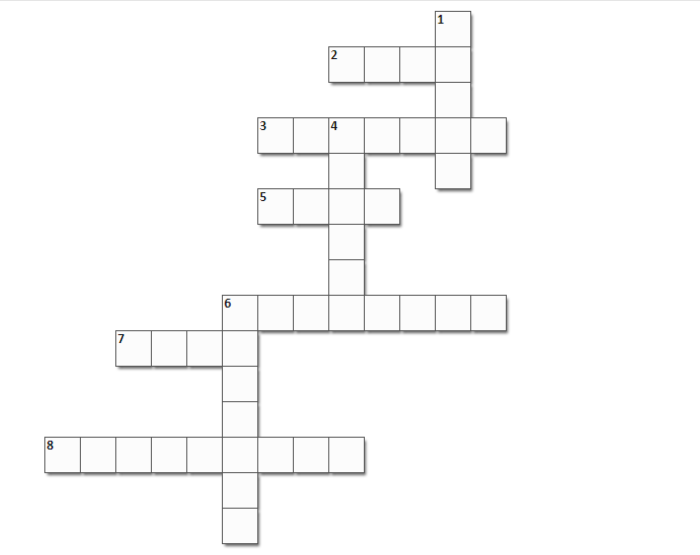
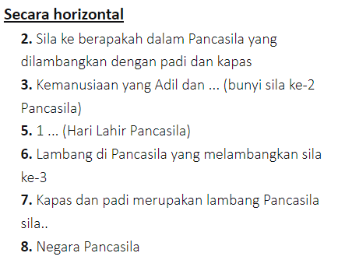
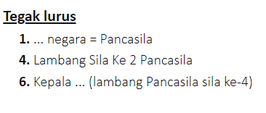

Slide 12
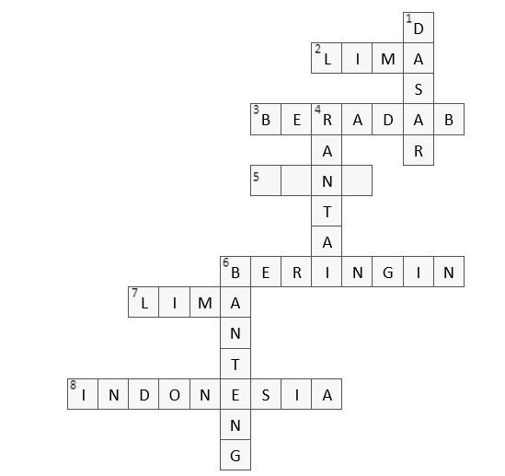

Slide 13
END ☺
Thanks for attention
See you next week

